Slide 1
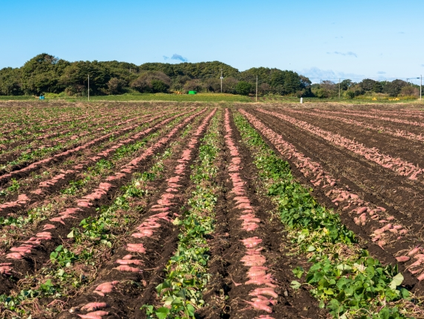
参加費無料
掘って、食べる。
芋ほり体験後、お子様が収穫したお芋を
ほかほかの焼き芋にして食べれる大人気イベント！
掘って、食べる。
芋ほり体験後、お子様が収穫したお芋を
ほかほかの焼き芋にして食べれる大人気イベント！
芋
おやこで
芋
ほり体験
ほり体験
10
対象
21
対象
(土)
地域にお住いの1~2歳児の親子
＠○○幼稚園
R〇年4月2日～R〇年4月1日生まれのお子様と保護者様にご参加いただけます。
お子様の
食事意欲も向上
「芋ほり体験」
の効果！
？
1～2歳児は、食事の好き嫌いや遊び食べもある時期で、苦労される保護者の方も多いですよね。
「芋ほり体験」はそんなお子様の「食べる意欲」を育む絶好の機会です。このイベントでは、芋ほり体験と焼き芋体験を一貫して行うことで「食物が育つ過程から、食卓に並ぶまで」を楽しみながら学ぶことができます。
そこで得た発見の喜びや、食物・自然への関心の高まりが「食べる意欲」につながっていくのです。
ぜひこの機会に、お子様と「芋ほり体験」に参加して、ご家庭の食卓をより楽しい時間にしてみませんか？
初めての方も大歓迎！
初めての方も大歓迎！
当日の流れ
お申込み
お申込み
対象： R〇年4月2日～R〇年4月1日生まれのお子様と
保護者様
10:00 芋ほり体験
お申し込みは、下のQRコードまたはお電話からお申込みください。
○○幼稚園近くのお芋農園で芋ほり
11:00 焼き芋体験
QR
TEL
○○-○○○○-○○○○
お子様が掘ったお芋を園で焼き芋にして食べれます♪
11:30 体験終了
○○学校法人○○幼稚園
お子様と掘ったお芋はお持ち帰りOK！
○○市○○町○○○○〇
園HP
MAP
持ち物・服装
QR
・持ち物：軍手・ビニール袋
・服装：汚れてもよい服・運動靴

